Slide 1
Почему важно развивать свою финансовую грамотность?

Slide 2
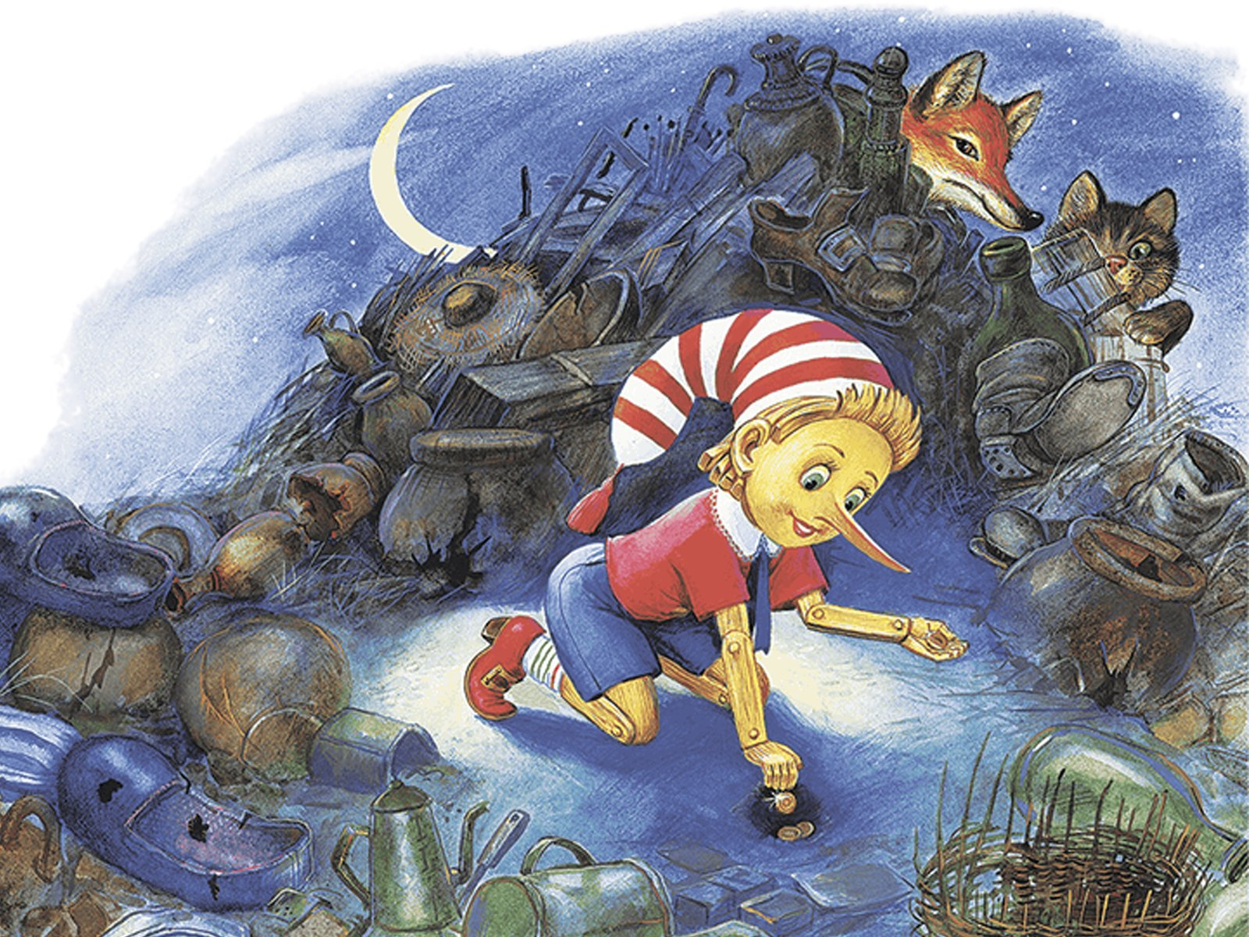
Мир денег – это мир не только возможностей, но и искушений, а часто и обмана, где на каждого неграмотного Буратино найдётся не один, а множество обманщиков – котов Базилио.

Slide 3
Невозможно представить жизнь современного человека, пользующегося благами цивилизации, без денег. Вы никогда не ловили себя на мысли о том, что денег всё время не хватает? Чтобы этого избежать, необходимо начать делать первые шаги по дороге финансовой грамотности. Давайте отправимся с вами в этот путь.

Slide 4
Что такое финансовая грамотность?
Финансовая грамотность – это умение управлять финансовыми потоками (доходами и расходами), грамотно распределять деньги, то есть жить по средствам и правильно приумножить имеющийся капитал.

Slide 5
Зачем это нужно?
Финансовые злоупотребления
Накопления непосильных долгов и кредитов
Финансовые мошенники заманивают жертв идеей легкого заработка и позже разоряют
Большинство людей не замечают куда тратят собственные деньги , и живут от зарплаты до зарплаты

Slide 6
Овладев финансовой грамотностью, человек получает ключ от финансового благополучия и уверенность в завтрашнем дне!

Slide 9
Отгадайте загадки
1.Маленькие, кругленькие
Из кармана в карман скачет
2. На них я подарок куплю
Поэтому их каждый день я коплю

Slide 10
Деньги
Каждый человек знает, что такое деньги, но далеко не все люди умеют с ними обращаться.
А ведь именно с деньгами связано огромное количество важных решений в нашей жизни: на еду нужны деньги, на одежду опять нужны деньги, на транспорт снова нужны деньги, деньги нужны и на приобретение жилья, развлечения, открытие собственного бизнеса, для формирования накопительной пенсии, инвестиций в ценные бумаги и так далее. Чего ни коснись, везде они нужны. Для кого-то деньги становиться мерилом счастья, а для кого-то жизненной необходимостью.

Slide 11
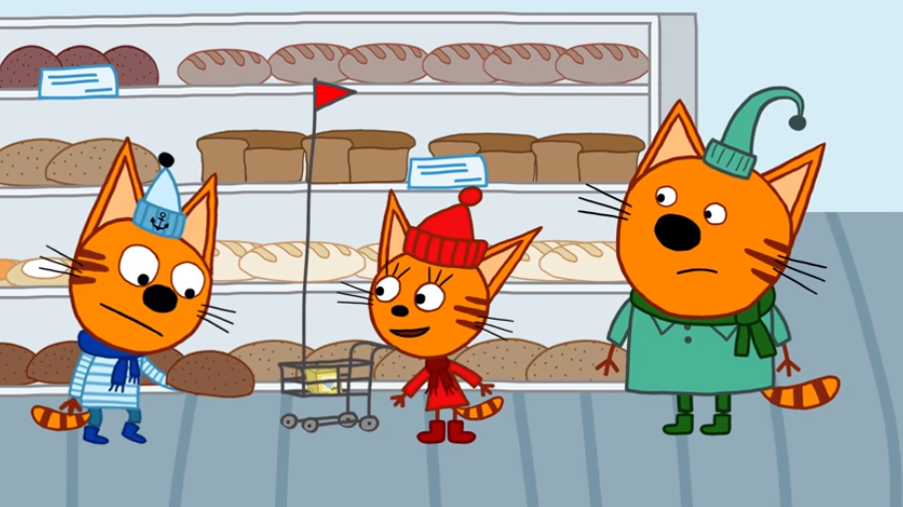
https://youtu.be/vWonuVlrV_s

Slide 12
Вы никогда не ловили себя на мысли о том, что денег всё время не хватает? Тысячи рублей в месяц — мало. Кажется, что, когда буду зарабатывать десять тысяч, мне будет гораздо легче. А когда буду получать сто тысяч, тогда заживу по-настоящему. А на практике денег оказывается всё равно мало.

Slide 13
Как говорил Кот Матроскин:
«Для того чтобы продать что-нибудь ненужное, нужно сначала купить что-нибудь ненужное! А у нас денег нет!»
Так где же взять деньги?

Slide 14
Экономно и бережливо относиться к деньгам – это значит:
1) планировать расходы;
2) вести учёт своих расходов;
3) отказывать себе во всём и ничего не покупать;
4) не тратить свои деньги, а брать деньги в долг у друзей;
5) не покупать то, без чего можно обойтись;
6) не переплачивать, сравнивать цены и делать наиболее выгодные покупки.

Slide 15
Финансово грамотный человек:
1) ведёт учёт своих доходов и расходов;
2) тратит больше, чем зарабатывает;
3) планирует свой бюджет;
4) контролирует, чтобы расходы не превышали доходы;
5) берёт в долг в надежде на будущие заработки;
6) регулярно откладывает сбережения на будущее

Slide 16
В долгах – не деньги, в снопах – не хлеб
«В долгах – не деньги», потому что долг – это взятые на определённый срок денежные средства, которые надо в будущем обязательно вернуть, возможно, ещё и с процентами за их использование.

Slide 17
Нелегко деньги нажить, но легко деньги прожить
«Нелегко деньги нажить» – означает, что деньги зарабатываются трудом человека и его усилиями. Сохранение и приумножение денег также требует от человека усилий, бережливого и экономного отношения к ним. «Легко деньги прожить» – означает, что люди часто тратят деньги быстро, не задумываясь о том, что умение тратить деньги не менее важно, чем умение их заработать и сохранить.

Slide 18
Деньги счёт любят
«Деньги счёт любят» – означает важность умения вести учёт денег, подсчитывать, сколько денег прибавляется, сколько – убавляется, укладываться со всеми расходами в имеющуюся сумму

Slide 19
Задание: «Как я управляю карманными деньгами»
День недели | Количество карманных денег, руб. | Статья расходов | Сумма расходов, руб. | Остаток, руб.
Понедельник
Вторник
Среда
Четверг
Пятница
Суббота
воскресенье
итого

Slide 20
Ответьте на вопросы:
1 . Хватает ли мне имеющихся денег на обязательные расходы – то, без чего нельзя обойтись (например, на питание, проезд)?
2 . Хватает ли мне имеющихся денег на запланированные необязательные (желательные) расходы?
3 . Удаётся ли мне что-то отложить в личный резервный фонд?

Slide 21
Ребята, часто карманные деньги вы может потратить, не заметив, куда они исчезли. В то же время, имея конкретную цель, можно направить деньги на её достижение:
- доставить радость близким людям, друзьям, себе самому, купив какую-нибудь недорогую, но приятную или полезную мелочь;
- внести свой вклад в общий семейный бюджет на покупку, нужную всей семье;
- накопить в течение нескольких недель или месяцев сумму, достаточную для покупки себе, например, новой модели телефона, более функциональной по сравнению с той, которая есть.

Slide 22
Источники:
Липсиц И.В., Вигдорчик Е.А. Финансовая грамотность: материалы для учащихся 5–7 классов, Москва, ВАКО, 2018г.
Корлюгова Ю.Н., Половникова А.В. Финансовая грамотность: Методические рекомендации для учителя. 5–7 классы, Москва, ВАКО, 2018г.
Корлюгова Ю.Н., Половникова А.В., Финансовая грамотность: рабочая тетрадь. 5–7 классы, Москва, ВАКО, 2018г.
https://multiurok.ru/index.php/files/pochemu-vazhno-razvivat-svoiu-finansovuiu-gramotno.html

